Slide 1

Наряжаем ёлку
Тренажер
Чередующиеся гласные в корне слова
(русский язык 5класс)
2015 г

Slide 2
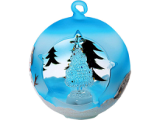
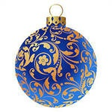

Инструкция
Реши орфографическую задачу.
Выбери правильный ответ
Если ответил верно, то шарик переместится на ёлку.
Если ты ошибся, то попробуй ещё раз.
Переход к следующему заданию по стрелке
и
е
а
я

Slide 3


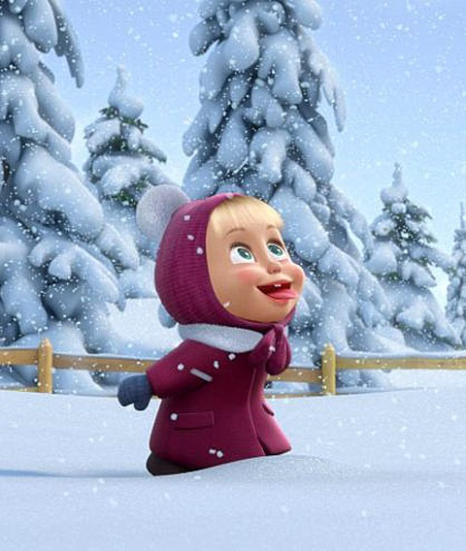
и
е
а
я
К..саться руки

Slide 4

е
а
и
я
Соч..тание цветов

Slide 5
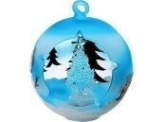
а
е
и
я
Расст..лить постель

Slide 6

а
е
и
я
Оп..реться на стул

Slide 7



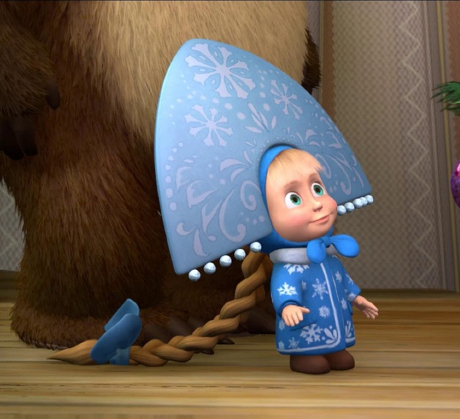
е
а
и
я
Уп..реться в столб

Slide 8


е
и
я
а
Оз..ряет мир

Slide 9

е
и
я
а
Бл..стящий оратор

Slide 10

о
ы
я
а
Выход
Предпол..гаемый выход

Slide 11


Slide 12
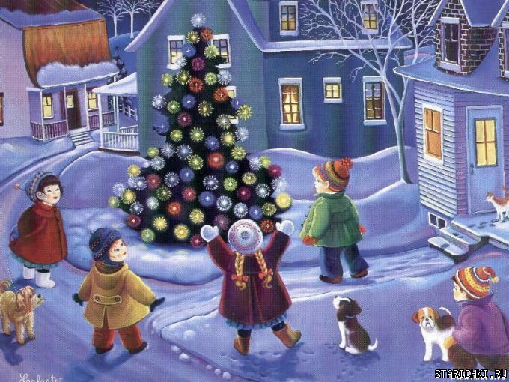
Молодец! Ты справился!

Slide 13
Источники:
Изображение. [Электронный ресурс]. - URL: http://dutsadok.com.ua/clipart/ljudi/4337948fc8cb.png - мальчик (дата обращения 25.01.2014)

